Slide 1
금속의 반응성
발표자 : 남지우

Slide 2
실험목표
여러 가지 금속과 금속염 수용액의 반응을 관찰하여 몇 가지 금속의 반응성 세기를 비교한다.

Slide 3
준비물
황산아연, 황산구리, 아연, 구리, 철, 마그네슘, 물, 시험관, 시험관대, 유리막대, 약수저

Slide 4
이론적 배경
① 금속의 반응성
㉮ 금속과 염 수용액과의 반응
- 금속이 산소와 결합하거나 전자를 잃는 반응이 산화 반응이고, 산 소가 떨어지거나 전자를 얻는 방법이 환원 반응이다.
- 산화와 환원은 항상 동시에 일어나며 금속의 산화․환원 반응은 금속 의 반응성에 따라 달라진다.

Slide 5
이론적 배경
㉠ 금속의 산화와 환원
* 산화 : 금속이 산소와 결합하거나 전자를 잃는 반응
4Fe + 3O2 → 2Fe2O3(산소와의 화합)
* 환원 : 어떤 물질에서 산소가 떨어지거나 전자를 얻는 반응
Fe2O3 + 3CO → 2Fe + 3CO2

Slide 6
이론적배경
㉡ 금속의 반응성
금속의 산화, 환원 반응은 금속의 반응성에 따라 달라지는데, 그
크기순서는 다음과 같다.
K〉Ca〉Na〉Mg〉Al〉Zn〉Fe〉Ni〉Sn〉Pb〉(H)〉Cu〉Hg〉Ag〉Au

Slide 7
실험방법
① 10% 황산구리(Ⅱ) 수용액을 3개의 시험관에 1/3정도 넣고, 각 시험관에 아연가루, 알루미늄, 철가루, 마그네슘 조각을 넣으면서 변화를 관찰한다.
② 10% 황산아연 수용액을 3개의 시험관에 1/3정도 넣고, 각 시험관에 철, 구리금속, 마그네슘조각들을 넣으면서 변화를 관찰한다.

Slide 8
실험결과
 | 아연 | 구리 | 철 | 마그네슘
황산구리 수용액 | 반응 | - | 반응 | 반응
황산아연 수용액 | - | 반응 X | 반응 X | 반응
* Mg>Zn>Fe>Cu

Slide 9
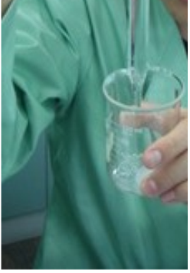
실험사진

Slide 10
느낀점
이번 실험을 하면서 금속에 따라 각각의 반응성이 있다는 것을 알 수 있게 되었고 여러 가지 종류의 금속 반응성의 크기를 비교할 수 있게 되어서 꽤 보람있는 실험이었던 것 같다.

